Slide 1
活動剪影

Slide 2
105年度第1次公務人員訓練進修協調會報議程表
日期：105年4月27日（星期三）
時間 | 活動項目 | 說明
09:00~09:30 (30分鐘) | 報到 | 會場：國家文官學院(國家文官講堂)
09:30~10:00 (30分鐘) | 績優輔導員 頒獎典禮 | 頒獎人： 公務人員保障暨培訓委員會 蔡主任委員璧煌 行政院人事行政總處 黃人事長富源
10:00~10:30 (30分鐘) | 開幕式暨 主持人致詞 | 主持人： 公務人員保障暨培訓委員會 蔡主任委員璧煌 行政院人事行政總處 黃人事長富源
10:30~11:00 (30分鐘) | 茶敘
11:00~12:00 (60分鐘) | 專題演講 | 主講人：「Cheers快樂工作人雜誌」劉社長鳳珍 講題：跨世代之公務人力資源發展
12:00~13:30 (90分鐘) | 午餐
13:30~15:00 (90分鐘) | 報告事項暨 議案討論 | 主持人： 公務人員保障暨培訓委員會 葉副主任委員維銓 行政院人事行政總處 張副人事長念中
15:00~15:10 (10分鐘) | 閉幕式 | 主持人： 行政院人事行政總處 張副人事長念中 公務人員保障暨培訓委員會 葉副主任委員維銓
15:10~ | 賦歸

Slide 3
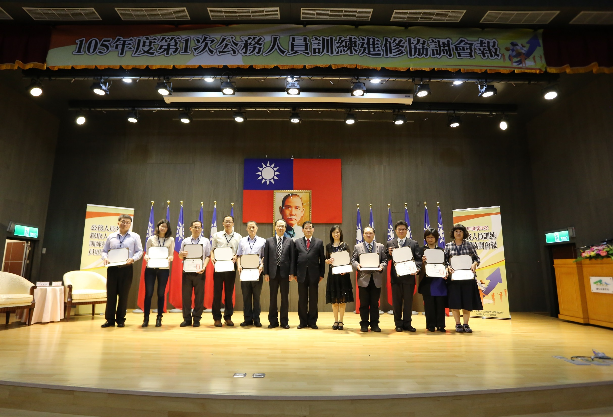
績優輔導員頒獎典禮

Slide 4
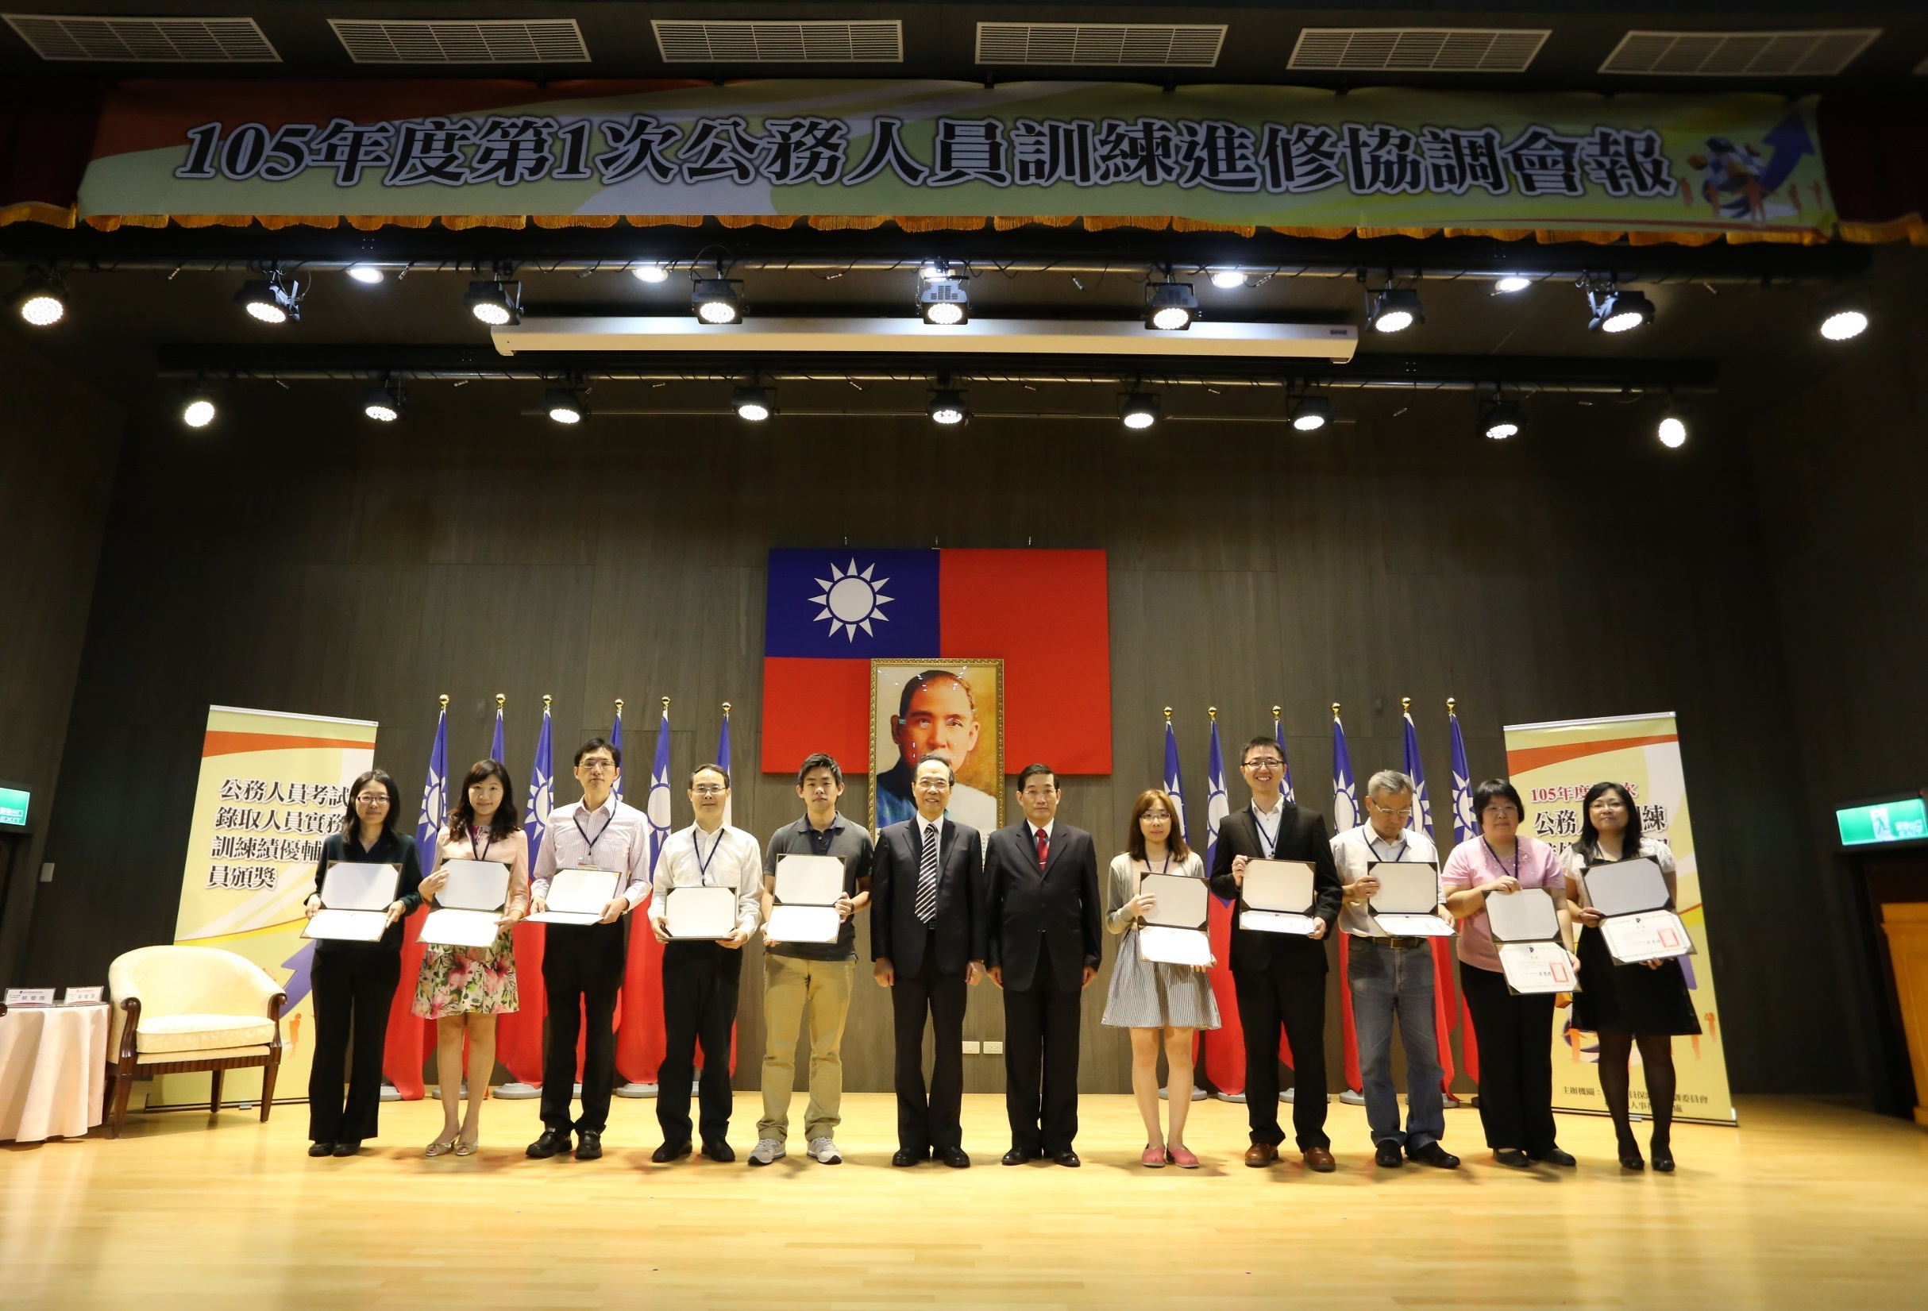

Slide 5
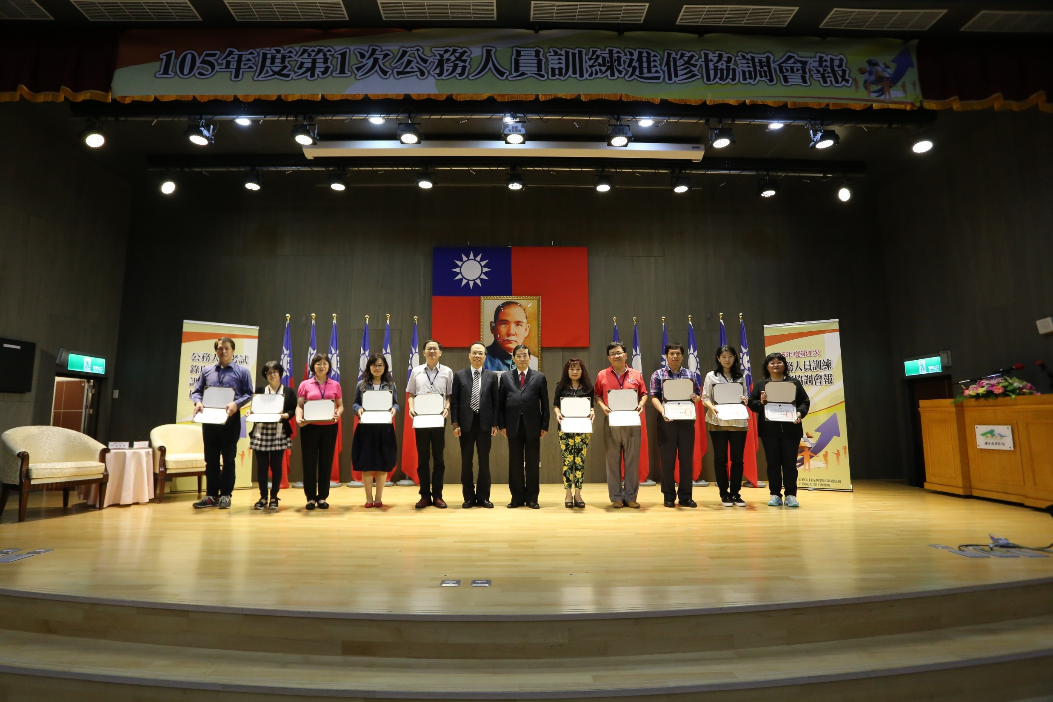

Slide 6
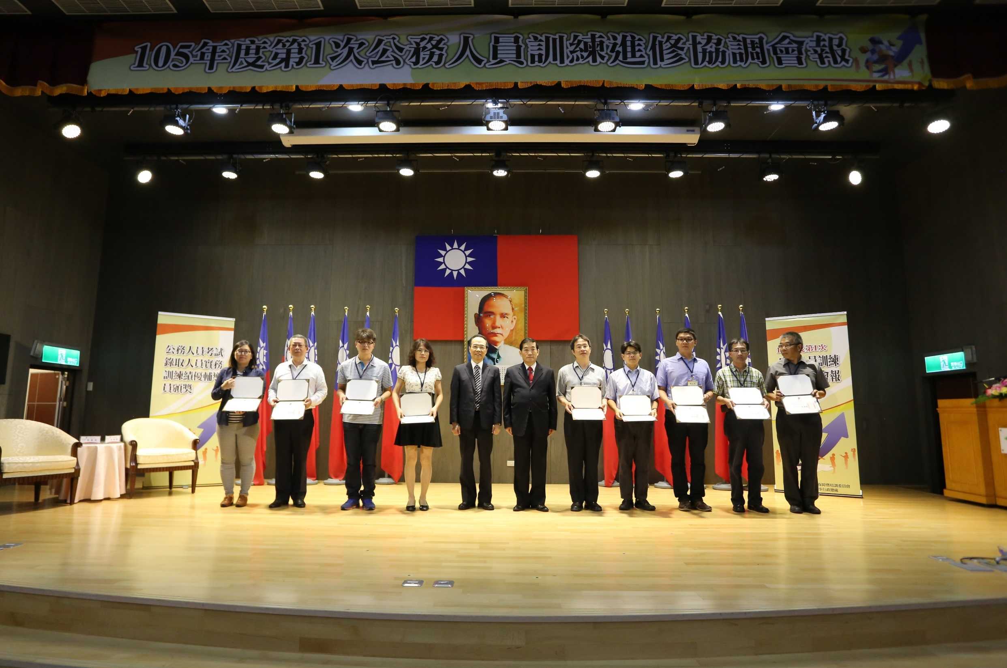

Slide 7
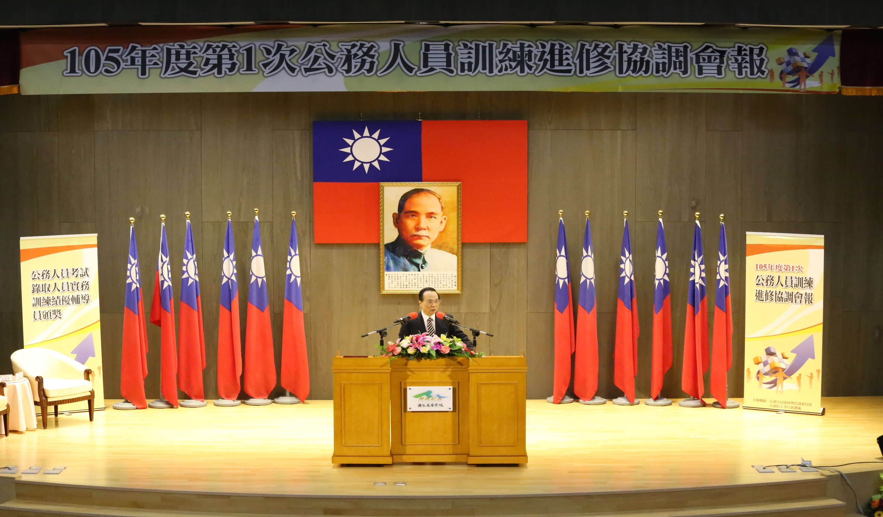
蔡主任委員璧煌致詞

Slide 8
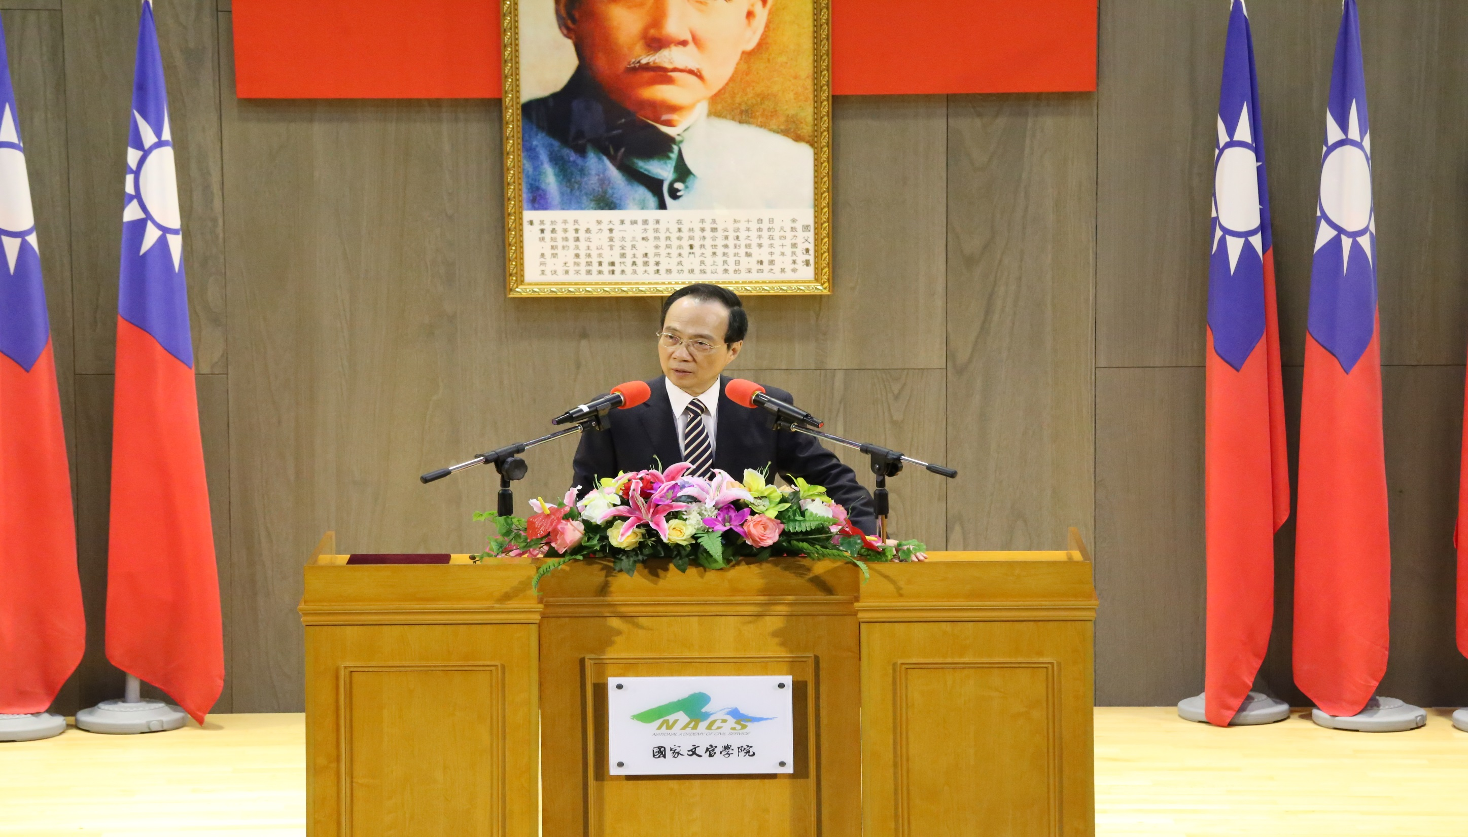

Slide 9
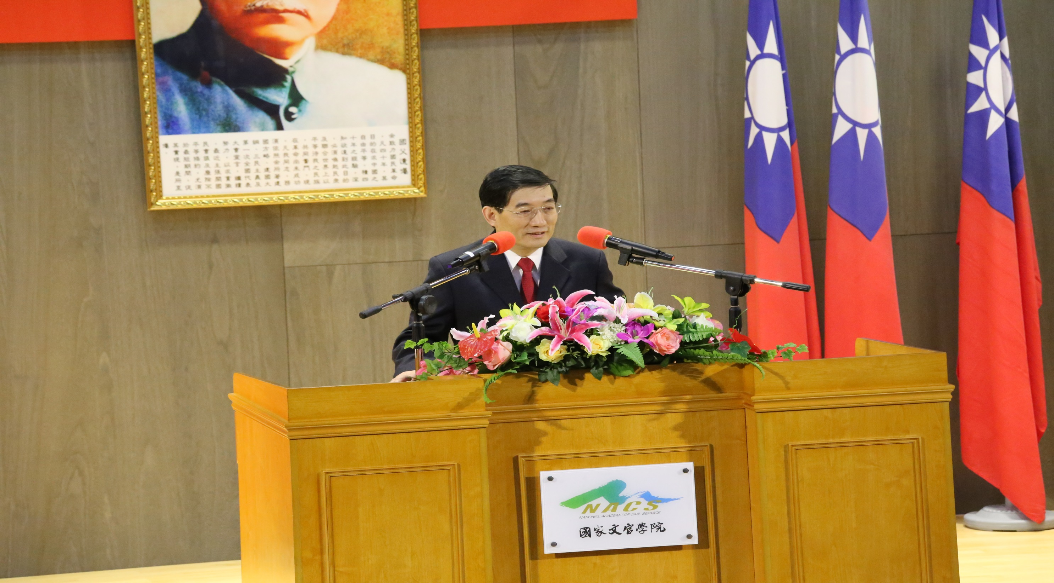
黃人事長富源致詞

Slide 11
專題演講：跨世代之公務人力資源發展

Slide 12
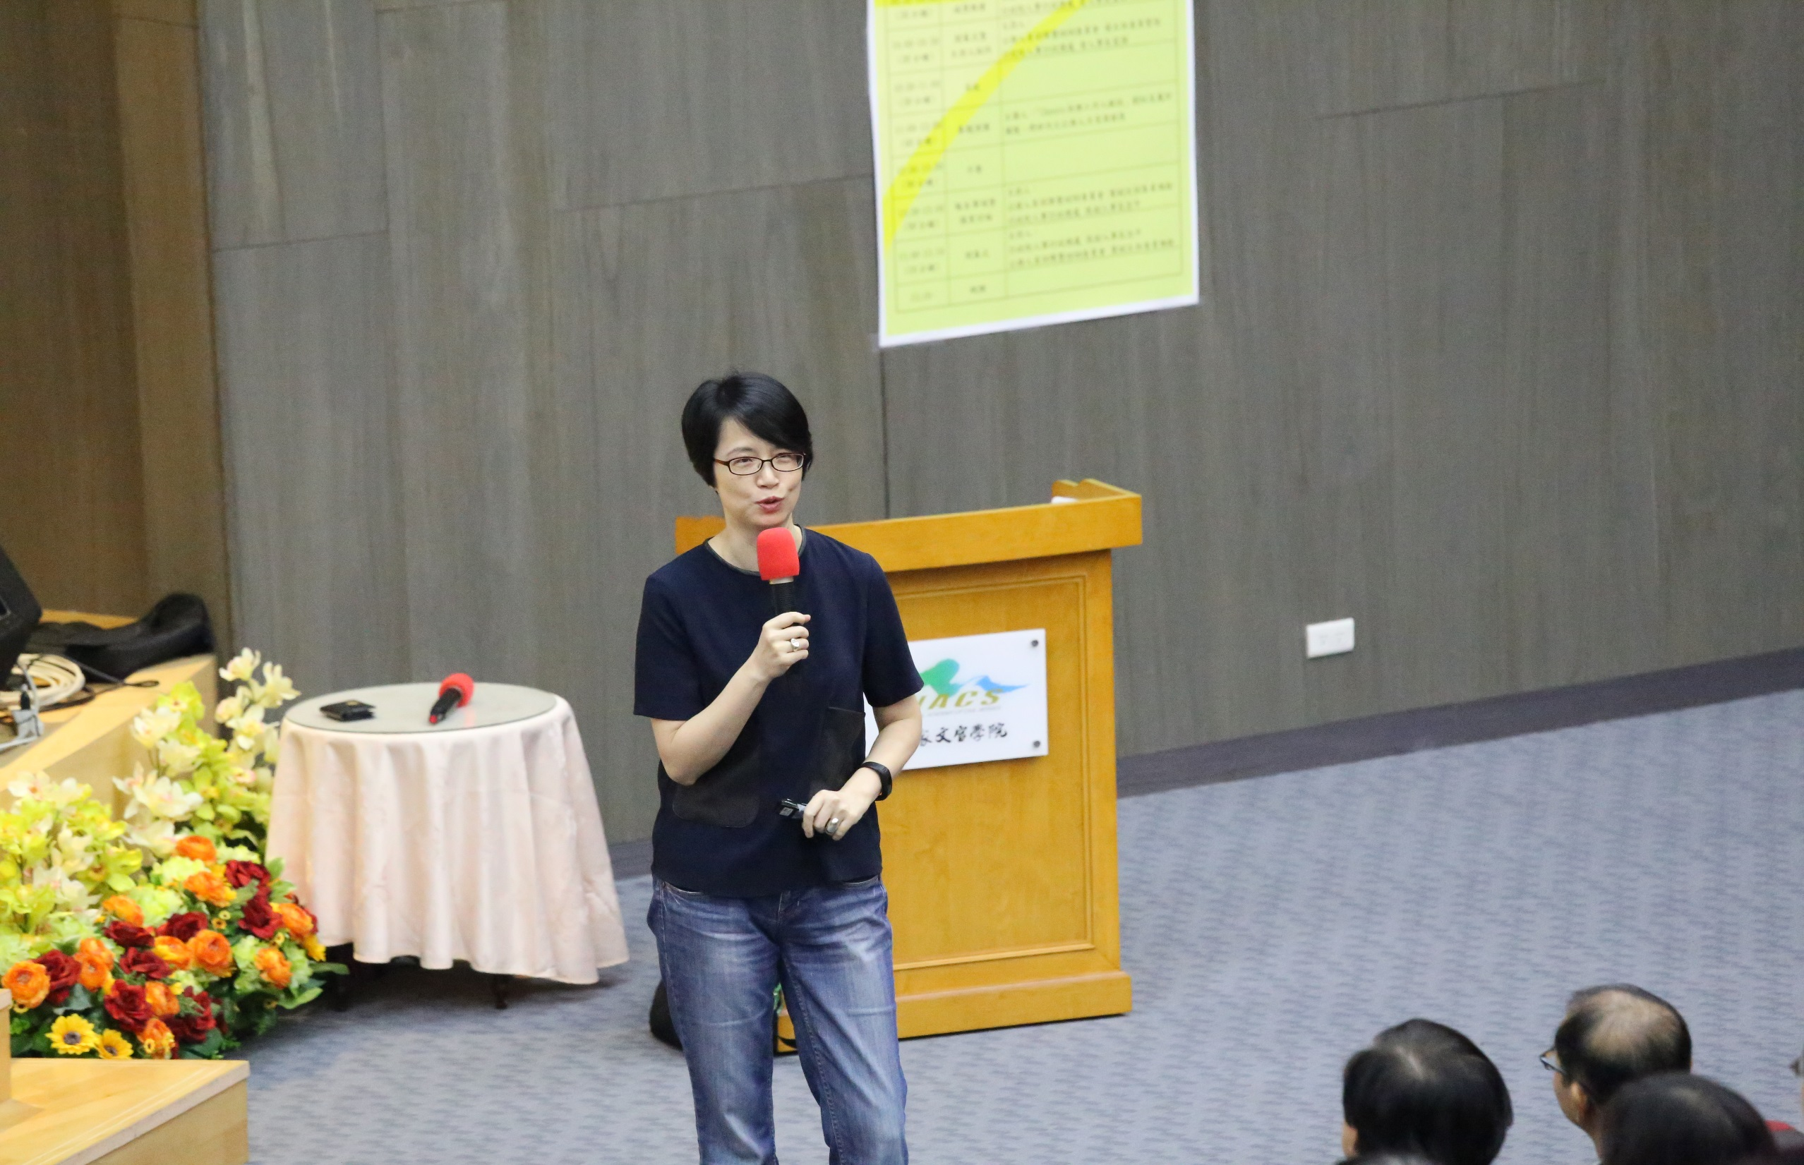

Slide 13
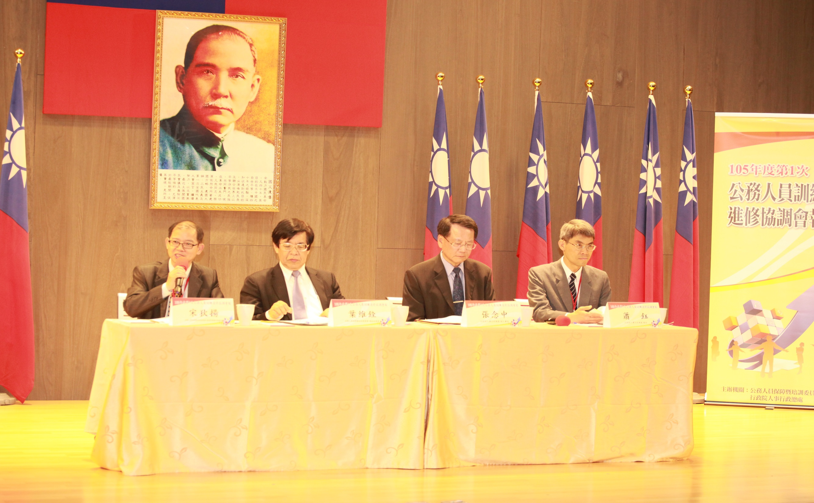
報告事項暨議案討論

Slide 14
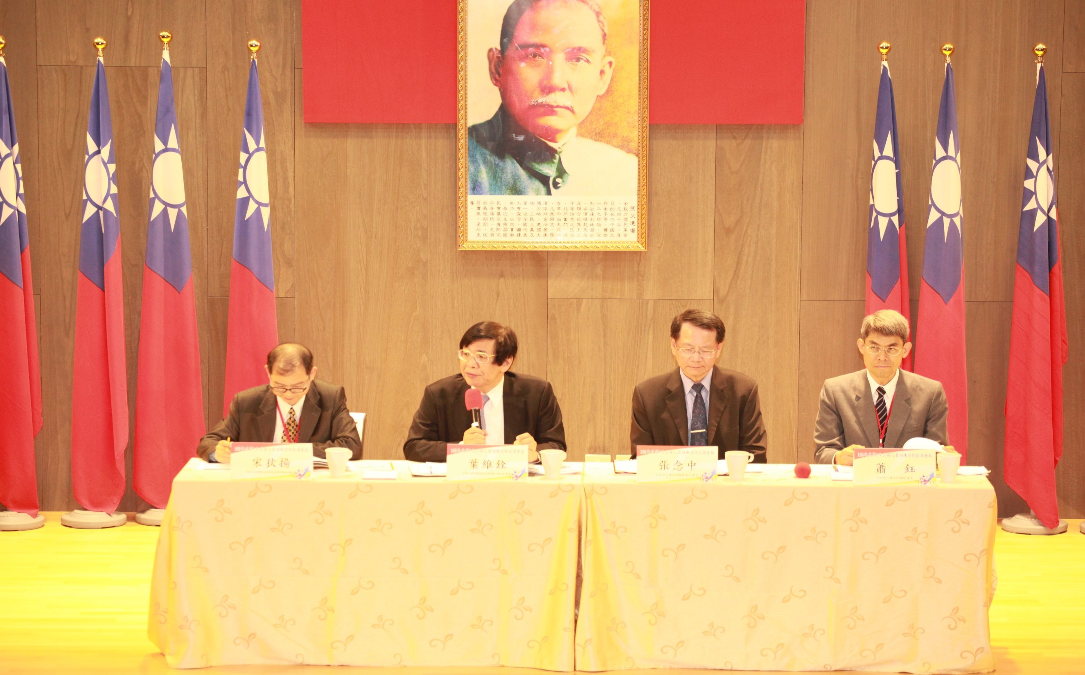
報告事項暨議案討論

